Slide 1
Цікаві місця світу
https://youtu.be/wFvKrQBdXEE

Slide 2
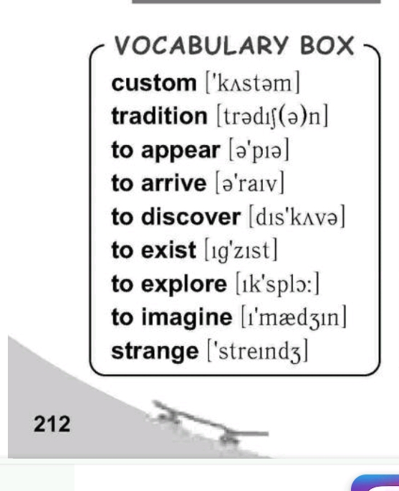
Домашнє завдання:
Перекласти та вивчити слова ст.212

